Slide 1


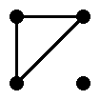

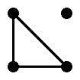

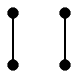
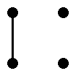

Δ₁
Δ₂
Δ₃
Δ₄
Δ₅
Δ₆
Δ₇
Δ₈
Δ₉
a 's alleles
b 's alleles

